Slide 1
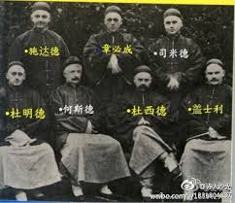
剑桥七杰
盖士利 William Cassels，1858 -1925
司米德 Stanley Smith，1861-1931
施达德 Charles Thomas Studd，1860 -1931
杜明德 Arthur Polhill-Turner，1862 -1935
杜西德 Cecil Polhill Turner，1860 -1938
章必成 Montague BeauchamP，1860 -1939
何斯德 Dixon Edward Hoste，1861-1946
「我已撇下凡百事物，背起十架跟耶穌，世上福樂名利富貴，本已對我如糞土… 」

Slide 2
默想1分钟
在你23-27岁的那段火一样的青春岁月里，曾对自己的未来有过怎样的憧憬和梦想？
现在回头看来，得到了什么？
在你现在的生命中，什么是最重要的？为什么？

Slide 3
剑桥七杰 – 青春无悔七人行
一百二十年前「劍橋七傑」放棄他們在英國的顯赫家世、運動成就與炫麗前程，一起前往中國內地傳福音，此舉不但震撼了當時的英國社會，也寫下宣教史上動人的一頁。他們有的是全國著名的運動能手，有的是貴族，有的晉身為軍官，各方面都有卓越的表現。除何斯德外，都是劍橋大學的學生，而其中除杜西德中途轉學外，剩下五人都由劍橋大學畢業，因此得到「劍橋七傑」的稱號。但至終他們放下了世上的享受、今生的名利、美好的前途，而踏上一條艱辛的路───往遙遠的中國開荒布道。一八八五年二月他們動身來中國時，平均年齡大約是廿五歲，那真是一隻充滿青春活力的宣教隊伍。
縱然有人怀疑，有人諷剌，究竟他們怎樣和艱難的中文奮斗，究竟在一個与基督教文化斷絕的國家，每天接触著無知、迷信、拜偶像的人群，他們的虔誠能持續多久？但至終他們沒有一個人退后。
一八八五年五月二日，他們從倫敦遠赴中國的行動，大大震憾了那個時代，直至百多年后的今天，他們的影響仍不稍減退。

Slide 4
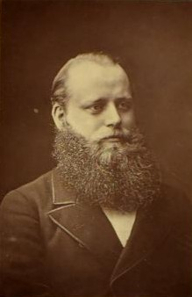
为什么会同时兴起这么多大学生中国宣教士？
神国的需要：司可福的看见与祷告
牛津大学毕业后取得医学学位，品学兼优，医术精湛
1876年第一次来到中国，1878年加入内地会
在山西太原医疗宣教，一直在为宣教士求告神
求神唤醒英国教会对中国的关心
求神差遣有才能的大学生
1883年死于斑疹伤寒
神的预备：慕迪带来的基督信仰复兴-英国和美国的学生运动
个人的回应：顺服神的呼召
司可福(1851–1883)

Slide 5
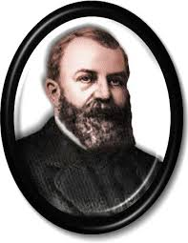
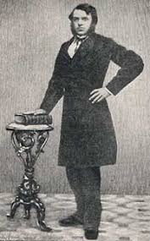
慕迪 （Dwight L.Moody）- 1837-1899
1837年出身于美国麻州一个贫寒的农家，在九个孩子中排行第七，父亲在他4岁时去世
悲痛万分的母亲读圣经，耶利米书49：11 ，「你撇下孤儿，我必保全他们的命；你的寡妇可以依靠我。 」
很早就去做学徒，修鞋，后来开鞋店
主日学老师金苞对慕迪有负担，前往鞋店看他并带他信主
每天对一人传福音，弃商传福音
顺服神的引领，并被历练成为布道家，在英国和美国布道，领无数人归主，带来基督信仰的敬虔运动和属灵复兴，促进了现代基督教学生复兴运动

Slide 6
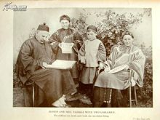
盖士利（ 1858 -1925）
富商之子，英国国教牧师，个性成熟
剑桥大学毕业时，决定舍己事奉主
热心在贫民中布道，但感到神呼召他到海外宣道
母亲十分伤心，因他是七子中唯一在身边的孩子
母亲写信给戴德生，让内地会不要接纳盖士利；戴德生答应不怂恿他
戴德生与盖士利一起为此祷告，神听祷告！翌日，盖士利的母亲写信给戴德生，不要做“神好儿子的坏母亲”
先在上海工作，后在中国西部新教区当监督，一直很少离开中国。七人当中最先离世，1925年返天家
一个改变四川的宣教士--医院，学校，神学院，教会

Slide 7
司米德 （1861-1931）
13岁接受耶稣基督，努力读经，祷告亲近神
父亲是有名望的外科医生，全家都是不冷不热的基督徒
入剑桥三一学院后，灵性渐渐低落
学长关华韦一直为他的灵性祷告，鼓励他传福音，参与事奉
大三时听慕迪布道会后，深受感动，立志拯救更多灵魂
1883年初，赛亚书49：6下“我还要使你作外邦人的光，叫你施行我的救恩，直到地极。”读后，立时获得释放，知道神要他到“远方的外邦”去，传扬神的道
一直在中国北方工作，成了语言专家，用中文或英文讲道一样流利。后来离开内地会，在上海东部自己开拓工场，1931年1月31日在苏州逝世

Slide 8
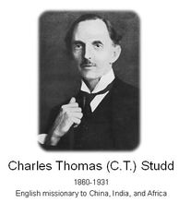
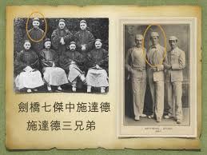
施达德（ 1860 -1931）
富商之子，喜好打猎，板球和赛马
父亲在慕迪布道会决志后，希望全家归主
入剑桥三一学院后，与司米德和章必成很要好
剑桥划船队队长，板球国手，深受大众喜爱
因去澳洲参加板球比赛，错过慕迪布道会
1883年底，在他为重病的哥哥祈祷时，他自己亦重生得救
母亲开始反对他宣教，但马太福音10：37上：“爱父母过于爱我的，不配作我的门徒。” 决定去中国，后来母亲同意
因健康原故于1894年返回英国，后来有一段时间在英美为宣教事工宣传，甚有影响力。1910年，深入非洲内陆开荒
1931年于比属刚果去世，看他入土的当地人不下一、二千人
施达德说， 「如果耶稣基督是神并为我而死，那么我为他所作的任何牺牲都不会太大。 」

Slide 9
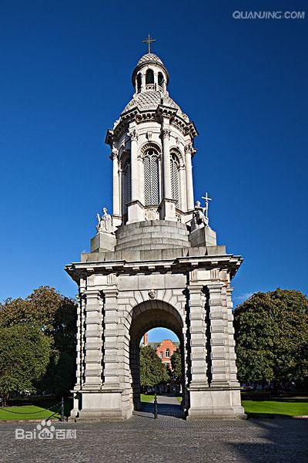
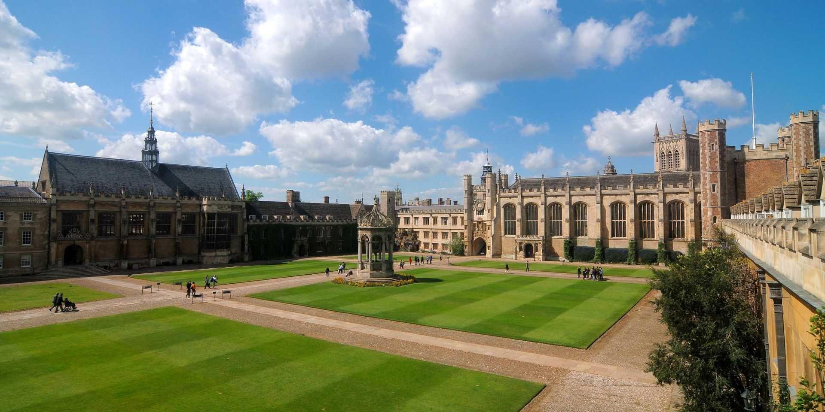
剑桥大学三一学院（Trinity College，Cambridge）
莱恩图书馆
学院花园
牛顿万有引力苹果树
巨庭

Slide 10
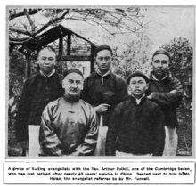
杜明德（1862-1935）与杜西德（ 1860-1938）
父亲是上校及郡长，家境优渥，孩子前途均被安排
大哥继承家业；二哥杜西德：军人；三弟杜明德：家庭教师
杜明德入剑桥三一学院攻读，在慕迪布道会中听从呼召决志
为了改变哥哥，要求他每天读至少1~2节圣经经文
哥哥虽不愿意，但仍照做了。开始思想生命的问题，态度诚恳。在德国旅行的火车上决定归主。 “从那天开始，天天喜乐”
自悔改后，杜西德有一种强烈感觉，似乎神并不要他稳稳地爬上陆军元帅的位置，而是另有计划
戴德生回英国时，杜西德约他见面，戴德生提议为此祷告。后兄弟俩与司米德一起祷告，肯定是神的呼召，遂写信给戴德生。两次会面后，内地会正式接纳他们为宣教士
杜明德一直在四川传福音。66岁退休，1935年逝世
杜西德长期在中国西北工作，曾深入西藏传福音，与妻子在一次暴乱中几乎丧掉生命，后回英国养病。虽身体不佳，仍七次到中国传福音；终年80岁

Slide 11
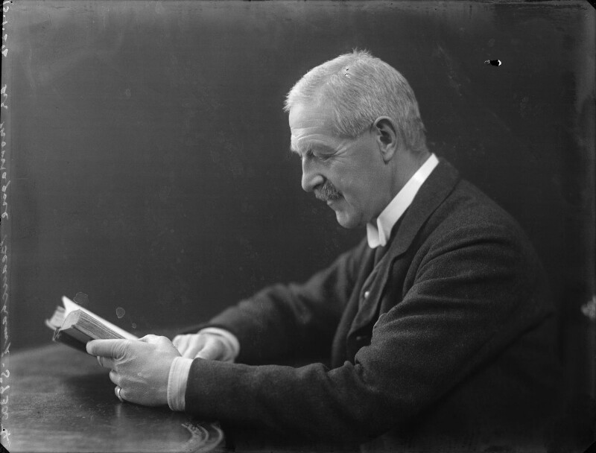
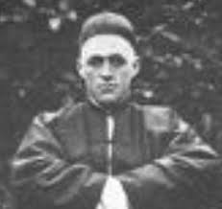
章必成（ 1860 -1939）
男爵之子，身材高大，富幽默感，喜欢划船和运动
父母是敬虔的基督徒，一直关心内地会的事工，更盼望他们的家中有一人能蒙呼召到海外宣教
对信仰不冷不热，好友司米德与施达德灵性复苏后一直为他祷告
慕迪来剑桥布道，章必成亦得着复兴，决志献身事主
一本小册子《一个奇异而真实的故事》，以寓言方式把宣教地区的需要描写得丝丝入扣，章必成看后深受感动，好像是针对他的一个挑战
母亲对儿子决定去中国感到非常高兴，她鼓励儿子作宣教士，且“不但要去，同时要说服其他人一起去”
喜爱艰辛的旅行布道，足迹几遍中国。义和拳乱时曾一度回国，在英国按立为牧师
1935年后再次返回中国传道，至1939年在其子（亦为内地会宣教士）的宣教站宝宁逝世

Slide 12
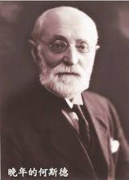
何斯德（ 1861-1946）
将军之子，自己参军后为升迁和前途而努力
哥哥在剑桥三一学院读书，慕迪布道会期间竭力邀弟弟
第四晚才被逼无奈赴会，蒙呼召悔改
之后两周，充满与基督同在的兴奋和喜乐。有为福音奉献一生的强烈催促，决定退伍到海外宣教。
告诉父亲后遭反对。但1885年5月，父亲写信说不再阻拦
遂与内地会联系，遭戴德生浇冷水，要他忍耐祷告，安静等候。在回家的路上，何斯德清楚心灵深处的渴望 ─ 到中国去！
1901年被选为内地会董事会执行主席，1903年接替戴德生为该会总负责人，领导差会逾30年。1935年退休后仍留在中国。1944年被日本人拘禁，45年才获释回国。他在中国住了60多年，是七人当中最长寿的一位。1946年5月在伦敦逝世

Slide 13
默想1分钟
在你决志信主/重生得救后，你有没有过为主多做工的冲动？
如果有，结果如何？
如果没有，为什么？

Slide 14
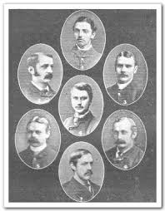
圣经和名言
「所以弟兄們，我以神的慈悲勸你們，將身體獻上，當作活祭，是聖潔的，是神所喜悅的；你們如此事奉乃是理所當然的。」
---罗马书12：1
施达德说， 「除非你完全降伏于神，否则你就不能知道祂的心意；一旦你降服了，祂就会告诉你，祂要你做什么。」
非洲同工评价： 「 （他，施达德）一生为要来的世代立了一个记号，那就是我们值得丢弃一切属世的事物，而在来世赢得属灵的丰富。他的一生对安逸的基督徒，是一个永恒的责备。他的身上活活展现一种生活，那就是紧紧跟随耶稣，不计代价，忘记背后，竭力向前的生活。」

Slide 15
问题讨论
主如何改变剑桥七杰的人生理想和计划？
剑桥七杰走上宣教道路有何共同之处？
父母的信仰生活对孩子有怎样的影响？
你的人生理想和计划有没有因为主而改变过？

Slide 16
现代基督教学生复兴运动
剑桥基督徒学生联合会：1782年开始
查理西门1782年剑桥大学毕业后组织学生查经祷告会
以查经、祷告作为建立团契的基础
以对基督的关注、委身作为团契建立中心
以参与宣教作为团契发展的目标
干草堆运动：1806年开始
对宣教：干草堆运动影响了公理会的海外宣教，也渐渐融入公理会中，但同时该运动也影响了宣教史上极其重要的学生志愿运动（Students Volunteer Movement）的形成
对社会改革：在海外宣道开始的同时，国内布道及社会改革也积极进行。1811年发起禁酒运动，1826年成立禁酒促进会。1815年成立美国教育协会。1816年设立美国圣经公会。1824年美国主日学协会。1833年美国反蓄奴协会成立
对神学教育：随着大复兴及西部开拓，传道人的培育更显重要。许多基督教大学及神学院开始设立。这些学府将基督教伦理及宗教教育气氛反映到整个社会，对美国文化生活产生极深远的影响
普林斯顿海外宣教团契：1880年代
学生志愿运动（1880-1940）：源动力-干草堆运动和青年会；世界基督教学生运动；从1888-1919年从学生自愿运动差往海外的宣教士共计8140位，其中2524位来到中国宣教

